Slide 1
Άμεση / Έμμεση δρομολόγηση

Slide 2
Βασική αρχή της δρομολόγησης
Ο αποστολέας, ο οποίος δημιουργεί τα αυτοδύναμα πακέτα (datagrams), εξετάζει την διεύθυνση IP προορισμού.
Εάν δεν είναι τοπική (δεν έχει ως προορισμό υπολογιστή ο οποίος βρίσκεται στο ίδιο δίκτυο) τότε ο αποστολέας αναζητά έναν δρομολογητή ο οποίος (ελπίζει να) βρίσκεται στη σωστή κατεύθυνση προς τον προορισμό και στέλνει τα πακέτα σε αυτόν.
Ο δρομολογητής ουσιαστικά εκτελεί την ίδια διαδικασία.
Κάθε δρομολογητής κατά μήκος της διαδρομής επαναλαμβάνει τη διαδικασία μέχρι το πακέτο να φτάσει σε έναν δρομολογητή ο οποίος βρίσκεται στο ίδιο φυσικό δίκτυο με τον υπολογιστή στον οποίο ανήκει η διεύθυνση προορισμού.
Εκεί παραδίδεται το πακέτο.

Slide 3
Άμεση δρομολόγηση: Οι υπολογιστές προέλευσης και προορισμού βρίσκονται στο ίδιο δίκτυο δηλαδή δεν μεσολαβεί δρομολογητής.
Ο αποστολέας, εξετάζει την διεύθυνση IP προορισμού.
Στην πραγματικότητα, κάνει λογικό ΚΑΙ (AND) της διεύθυνσης IP προορισμού με τη μάσκα δικτύου για να βρει τη διεύθυνση του δικτύου προορισμού.
Στη συνέχεια τη συγκρίνει με τη δική του διεύθυνση δικτύου.
Αν είναι ίδιες τότε συμπεραίνει ότι ο υπολογιστής προορισμού βρίσκεται στο ίδιο δίκτυο.
Στη συνέχεια καλεί το πρωτόκολλο ARP για να μάθει τη φυσική διεύθυνση που αντιστοιχεί στη διεύθυνση IP προορισμού, ενθυλακώνει το πακέτο σε ένα πλαίσιο και το στέλνει στον προορισμό του.

Slide 4
Έμμεση δρομολόγηση: Η διαδικασία κατά την οποία οι υπολογιστές προέλευσης και προορισμού δεν βρίσκονται στο ίδιο δίκτυο και μεσολαβούν ανάμεσά τους ένας ή περισσότεροι δρομολογητές.
Ο αποστολέας, εξετάζει την διεύθυνση IP προορισμού.
Στην πραγματικότητα, κάνει λογικό ΚΑΙ (AND) της διεύθυνσης IP προορισμού με τη μάσκα δικτύου για να βρει τη διεύθυνση του δικτύου προορισμού.
Στη συνέχεια τη συγκρίνει με τη δική του διεύθυνση δικτύου.
Εάν κατά την εξέταση της διεύθυνσης IP προορισμού διαπιστώσει ότι ο υπολογιστής προορισμού βρίσκεται σε διαφορετικό δίκτυο τότε αναζητά στον πίνακα δρομολόγησης μια καταχώριση η οποία να αναφέρεται είτε στη διεύθυνση είτε στη διεύθυνση δικτύου προορισμού.

Slide 5
Έμμεση δρομολόγηση
Εκεί εντοπίζει τον αντίστοιχο δρομολογητή.
Καλεί το πρωτόκολλο ARP για να μάθει τη φυσική διεύθυνση που αντιστοιχεί στον δρομολογητή.
Ενθυλακώνει το πακέτο σε ένα πλαίσιο με προορισμό τη φυσική διεύθυνση του δρομολογητή και
του το στέλνει για να συνεχίσει την προσπάθεια παράδοσης του πακέτου προς τον τελικό του προορισμό.
Συνήθως υπάρχει ένας προεπιλεγμένος δρομολογητής (default router, default gateway) ώστε εάν δεν ταιριάζει κάποια από όλες τις άλλες καταχωρίσεις του πίνακα δρομολόγησης με το δίκτυο ή τη διεύθυνση IP προορισμού να παραδίδεται το πακέτο για διεκπεραίωση σε αυτόν.

Slide 6
Έμμεση δρομολόγηση
Εάν
η διεύθυνση προορισμού δεν ανήκει στο ίδιο δίκτυο με τον αποστολέα,
δεν υπάρχει καταχώριση γι αυτήν και το δίκτυό της στον πίνακα δρομολόγησης και
δεν έχει οριστεί προεπιλεγμένος δρομολογητής
τότε το δίκτυο αδυνατεί να προχωρήσει τη διαδικασία δρομολόγησης και πληροφορεί τον αποστολέα, κάνοντας χρήση του πρωτοκόλλου ICMP, ότι ο προορισμός δεν είναι προσβάσιμος.

Slide 7
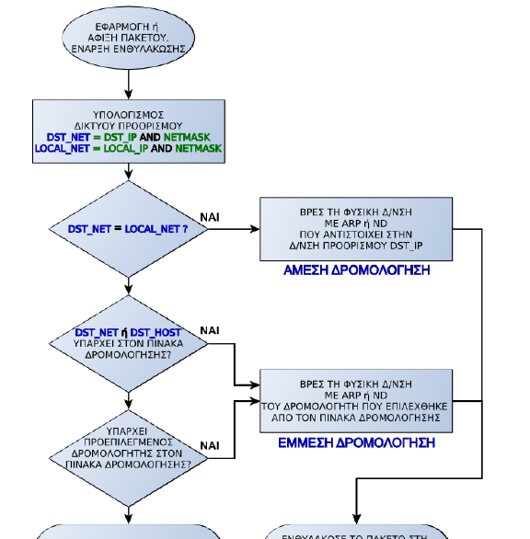

Διαδικασία δρομολόγησης αυτοδύναμου πακέτου

